Slide 1


模块1 测试环境搭建与配置
任务1.1 Linux搭建与配置

Slide 2
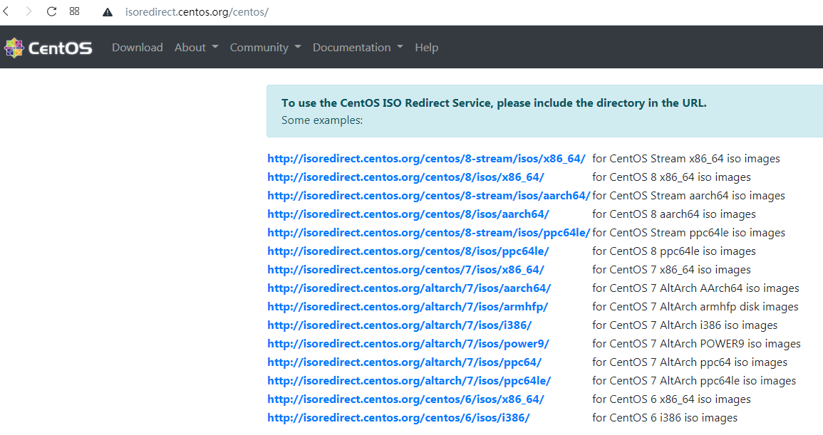
Linux环境搭建与配置过程
以CentOS安装为例。CentOS下载地址：isoredirect.centos.org/centos/，如图1-1-1-1所示。
选择要下载的版本，下载完成的CentOS 7光盘映像文件使用VMware Workstation软件进行安装。
图1-1-1-1

Slide 3
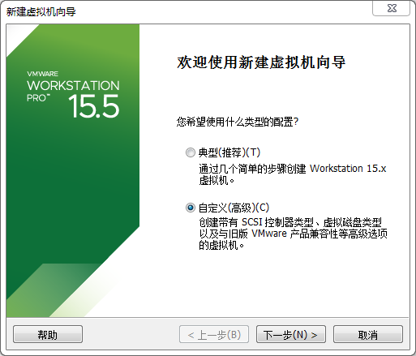
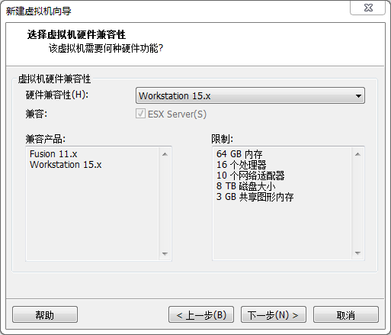
Linux环境搭建与配置过程
新建虚拟机在“新建虚拟机自导”对话框中选择“自定义”单选按钮，如图1-1-1-2所示。
在“选择虚拟机硬件兼容性”界面，使用默认设置即可，如图1-1-1-3所示。
图1-1-1-2 图1-1-1-3

Slide 4
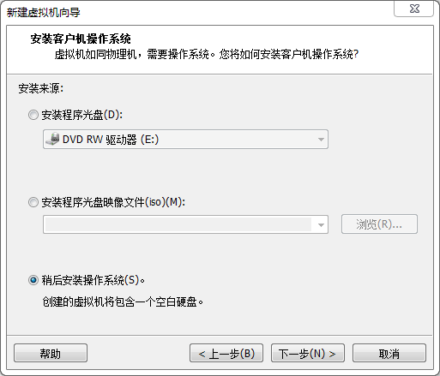
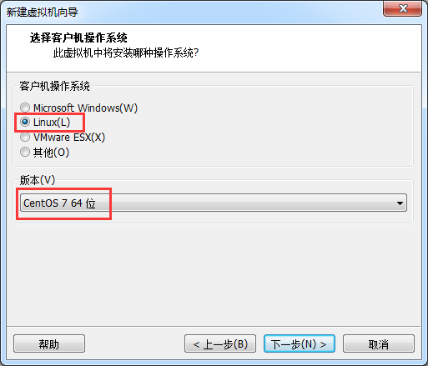
Linux环境搭建与配置过程
在“安装客户机操作系统”界面，选择“稍后安装操作系统”单选按钮，如图1-1-1-4所示。
在“选择客户机操作系统”界面，选择Linux和“CentOS 7 64位”选项，如图1-1-1-5所示。
图1-1-1-4 图1-1-1-5

Slide 5
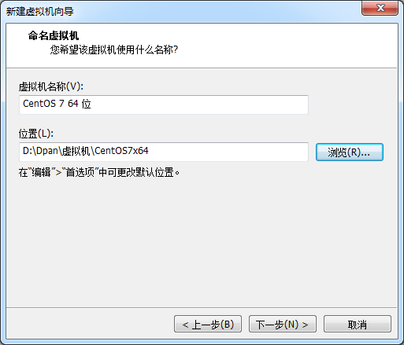
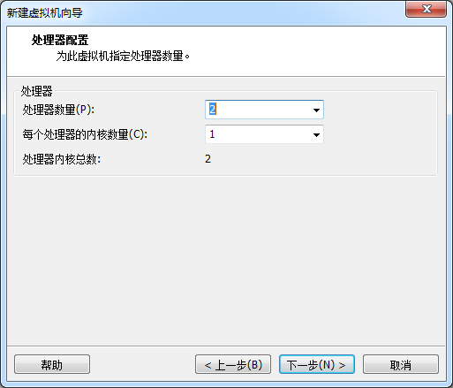
Linux环境搭建与配置过程
在“命名虚拟机”界面，设置虚拟机名称及位置，如图1-1-1-6所示。
在“处理器配置”界面，配置处理器数量及每个处理器的内核数量，如图1-1-1-7所示。
图1-1-1-6 图1-1-1-7

Slide 6
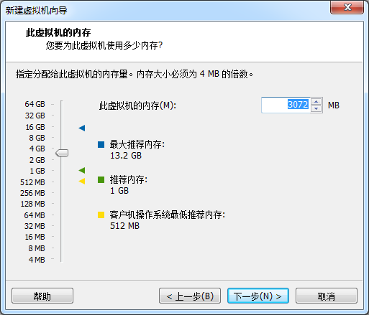
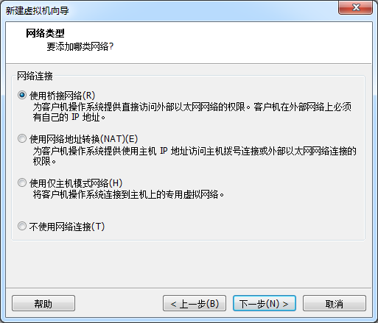
Linux环境搭建与配置过程
在“此虚拟机的内存”界面，配置内存大小，如图1-1-1-8所示。
在“网络类型”界面，配置网络连接，如图1-1-1-9所示。
图1-1-1-8 图1-1-1-9

Slide 7
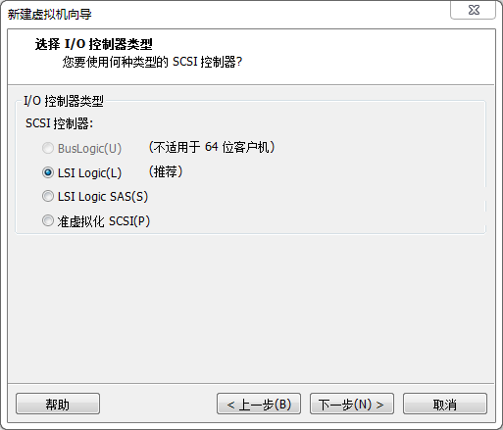
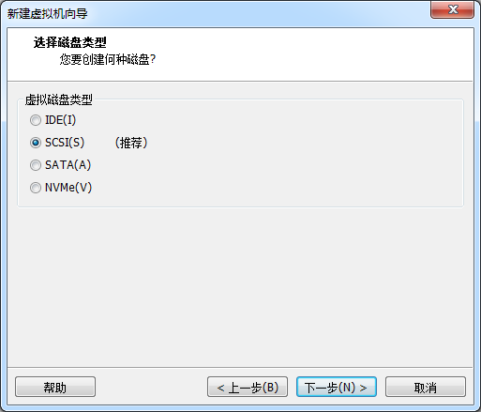
Linux环境搭建与配置过程
在“选择I/O控制器类型”界面，选择默认设置即可，如图1-1-1-10所示。
在“选择磁盘类型”界面，选择默认设置即可，如图1-1-1-11所示。
图1-1-1-10 图1-1-1-11

Slide 8
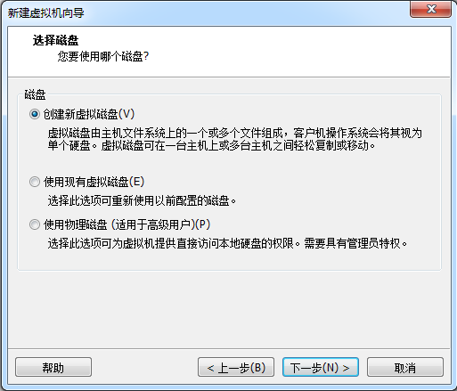
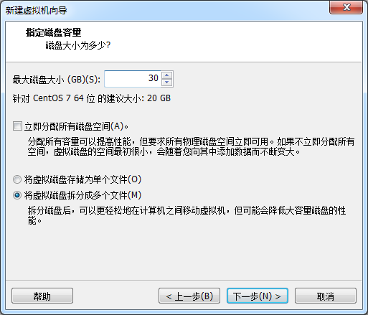
Linux环境搭建与配置过程
在“选择磁盘”界面，选择“创建新虚拟磁盘”单选按钮，如图1-1-1-12所示。
在“指定磁盘容量”界面，设置磁盘大小，如图1-1-1-13所示。
图1-1-1-12 图1-1-1-13

Slide 9
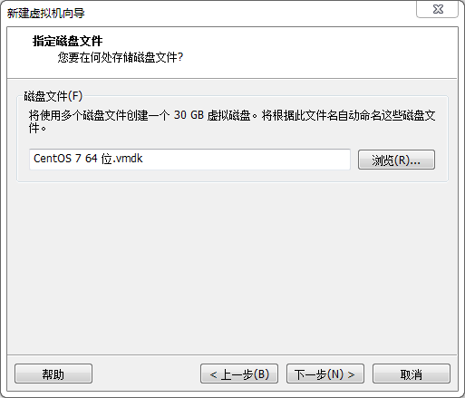
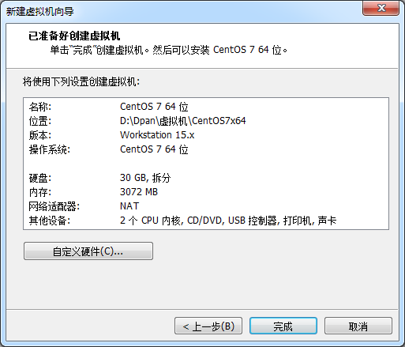
Linux环境搭建与配置过程
在“指定磁盘文件”界面，选择默认设置即可，如图1-1-1-14所示。
在“虚拟机设置完成”界面，单击“完成”按钮开始创建虚拟机，如图1-1-1-15所示。
图1-1-1-14 图1-1-1-15

Slide 10
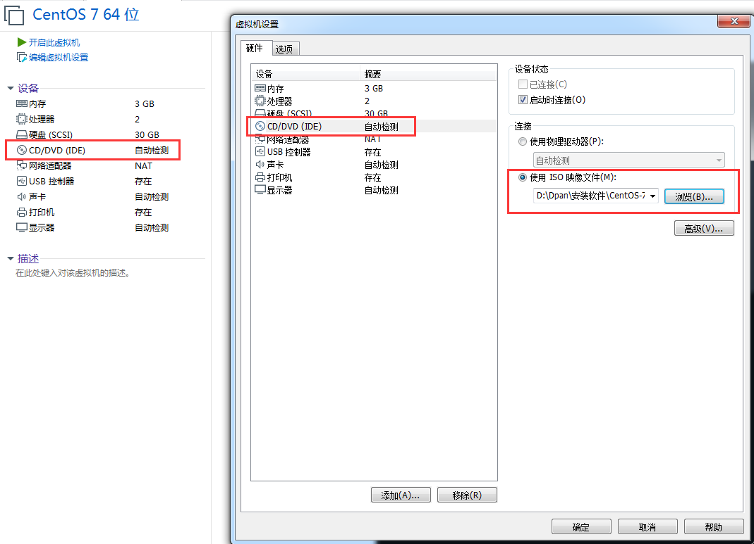
Linux环境搭建与配置过程
虚拟机创建完成后，双击虚拟机设备中的CD/DVD（IDE），弹出“虚拟机设置”对话框，CD/DVD（IDE）设备“连接”设置中，选择“使用ISO映像文件”单选按钮，选择CentOS 7光盘映像文件，单击“确定”按钮，如图1-1-1-16所示。
图1-1-1-16

Slide 11
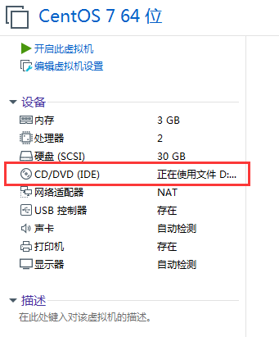
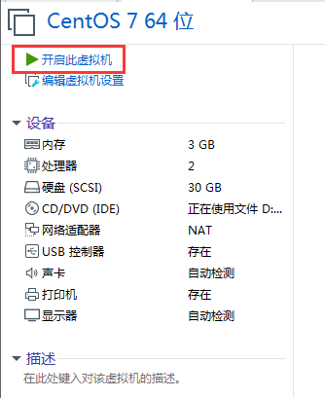
Linux环境搭建与配置过程
CD/DVD（IDE）设置修改完成，如图1-1-1-17所示。
CD/DVD（IDE）设置修改完成后，单击“开启此虚拟机”按钮，启动虚拟机，如图1-1-1-18所示。
图1-1-1-17 图1-1-1-18

Slide 12
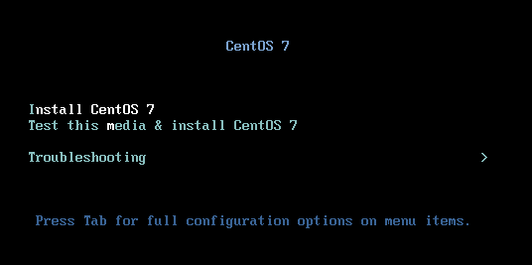
Linux环境搭建与配置过程
虚拟机启动后，进入CentOS 7安装界面，单击进入安装界面，通过【↑】、【↓】键，使光标选
中第一项Install CentOS 7，然后按【Enter】键，开始安装CentOS 7，如图1-1-1-19所示。
图1-1-1-19

Slide 13
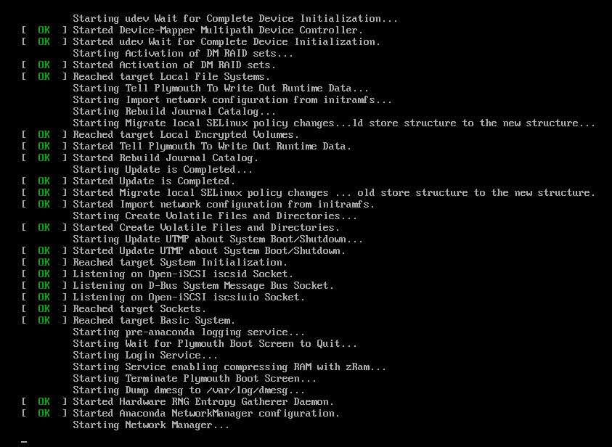
Linux环境搭建与配置过程
CentOS 7安装过程，如图1-1-1-20所示。
图1-1-1-20

Slide 14
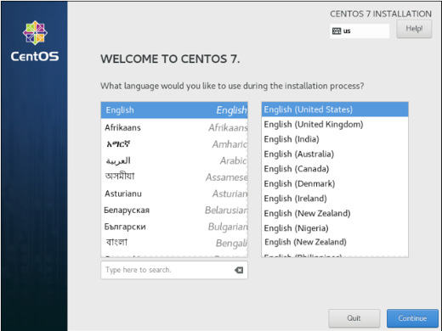
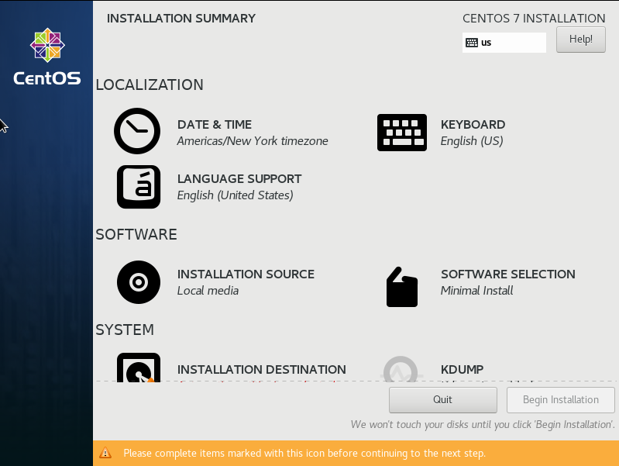
Linux环境搭建与配置过程
在WELCOME TO CENTOS 7界面设置语言，选择English（United states）选项，单击Continue按钮，如图1-1-1-21所示。
在INSTALLATION SUMMARY界面安装总览，可以完成CentOS 7版本Linux的全部设置，如图1-1-1-22所示。
图1-1-1-21 图1-1-1-22

Slide 15
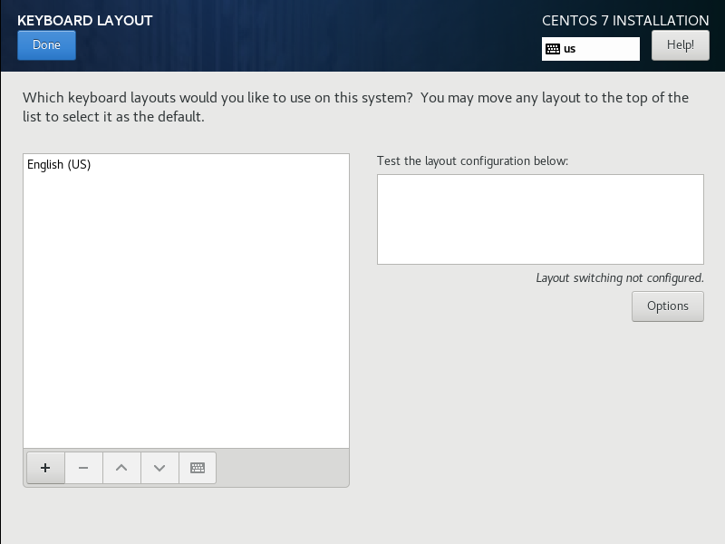
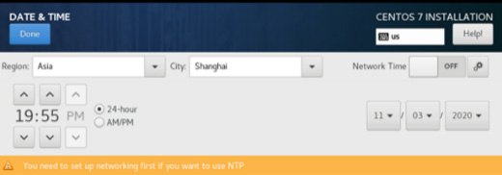
Linux环境搭建与配置过程
在DATE & TIME界面设置时区，选择Asia-Shanghai，如图1-1-1-23所示。
在KEYBOARD LAYOUT界面设置键盘，使用默认设置English(US)即可，如图1-1-1-24所示。
图1-1-1-23 图1-1-1-24

Slide 16
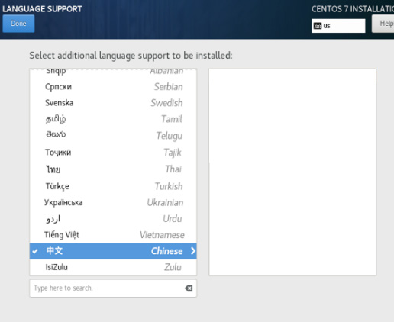
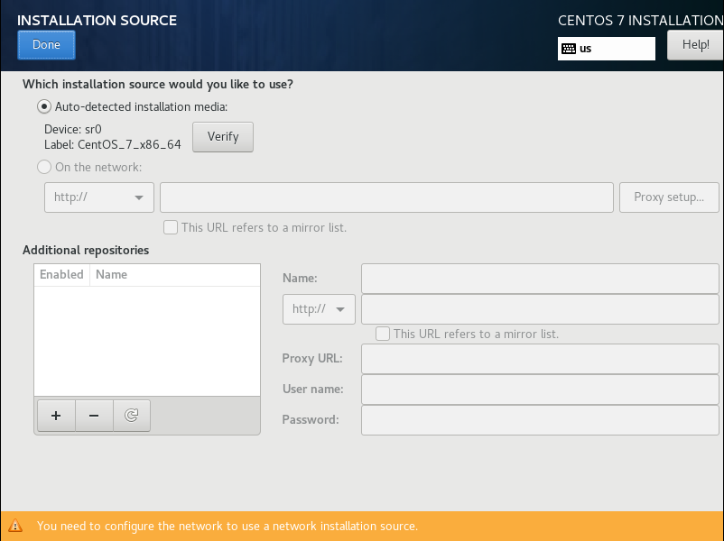
Linux环境搭建与配置过程
在LANGUAGE SUPPORT界面设置语言，可以默认English，也可以自行添加简体中文的支持，如图1-1-1-25所示。
在INSTALLATION SOURCE界面安装资源，使用默认设置Local media本地媒体文件，如图1-1-1-26所示。
图1-1-1-25 图1-1-1-26

Slide 17
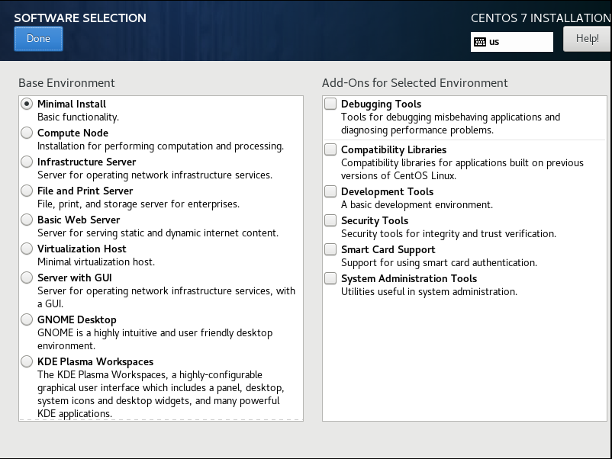
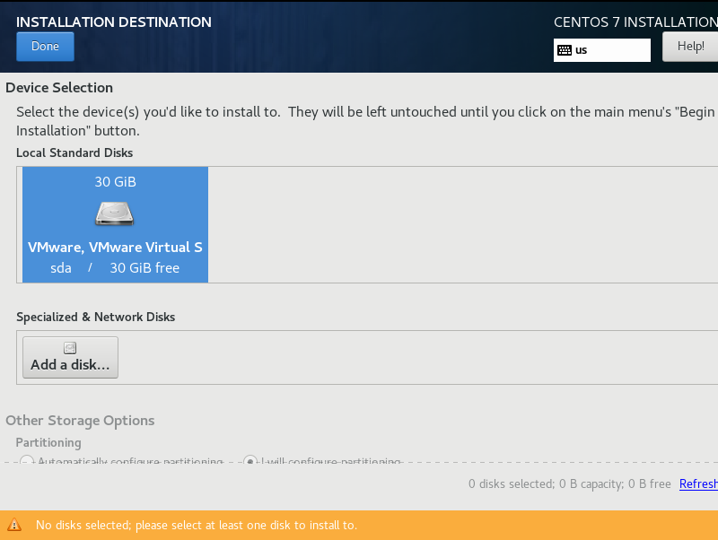
Linux环境搭建与配置过程
在SOFTWARE SELECTION界面设置软件安装选择，字符界面安装选择Minimal Install（见图1-1-1-27）或者Basic Web Server。图形界面安装选择Server with GUI或者GNOME Desktop。字符界面与图形界面安装过程相同，只在这一步有区分。
在INSTALLATION DESTINATION界面设置安装位置，选中在创建虚拟机时设置的30GB虚拟硬盘，如图1-1-1-28所示。
图1-1-1-27 图1-1-1-28

Slide 18
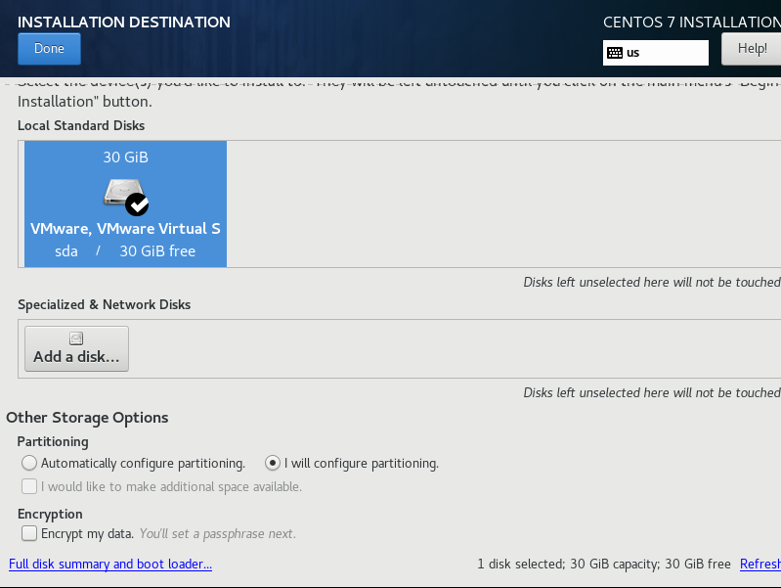
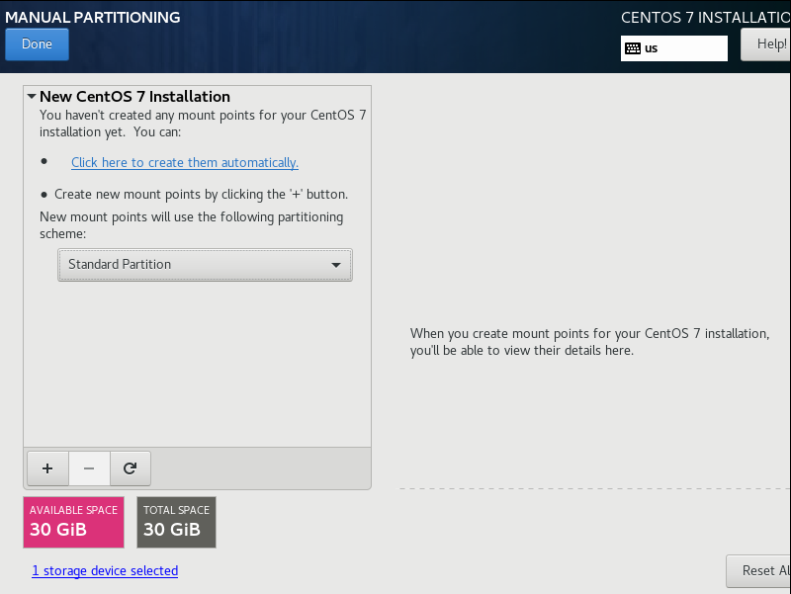
Linux环境搭建与配置过程
找到Other Storage Options→Partitioning，选中I will configure partitioning单选按钮，单击Done按钮，如图1-1-1-29所示。
选择Standard Partition标准分区，单击页面左下角的“+”按钮添加分区，如图1-1-1-30所示。
图1-1-1-29 图1-1-1-30

Slide 19
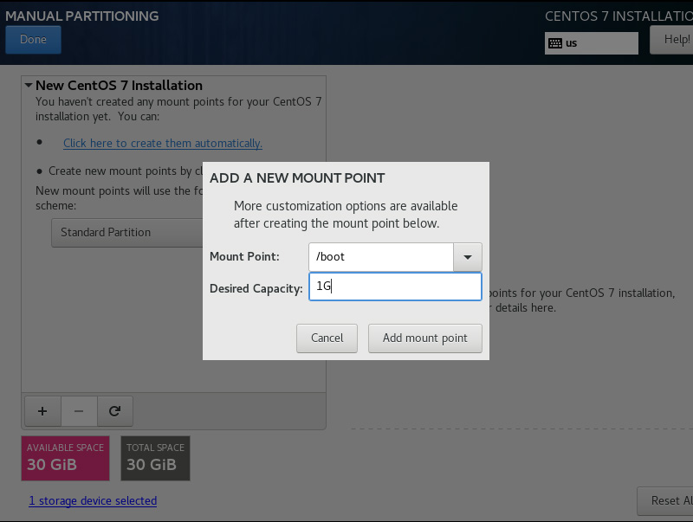
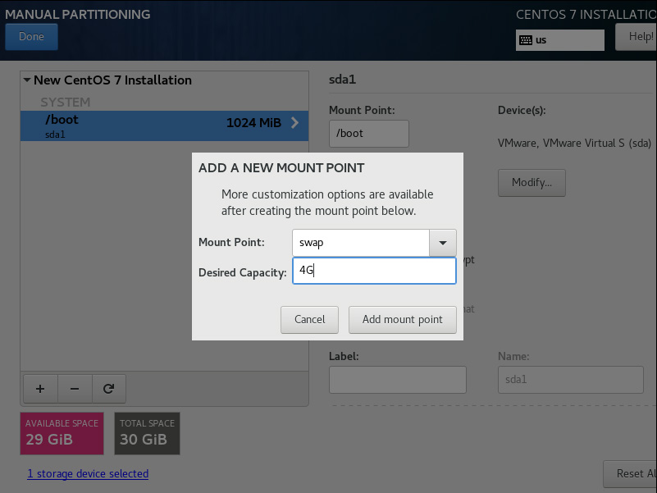
Linux环境搭建与配置过程
/boot分区设置为1GB，如图1-1-1-31所示。
swap分区设置为4GB，如图1-1-1-32所示。
图1-1-1-31 图1-1-1-32

Slide 20
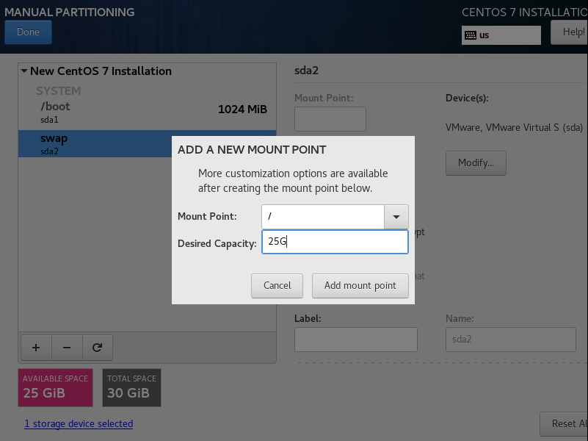
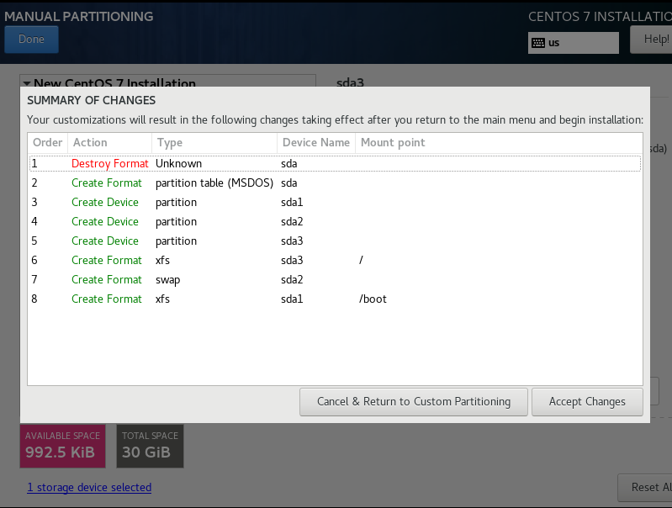
Linux环境搭建与配置过程
“/”根分区设置为25GB，如图1-1-1-33所示。
单击Done按钮，弹出SUMMARY OF CHANGES对话框，单击Accept Changes按钮，如图1-1-1-34所示。
图1-1-1-33 图1-1-1-34

Slide 21
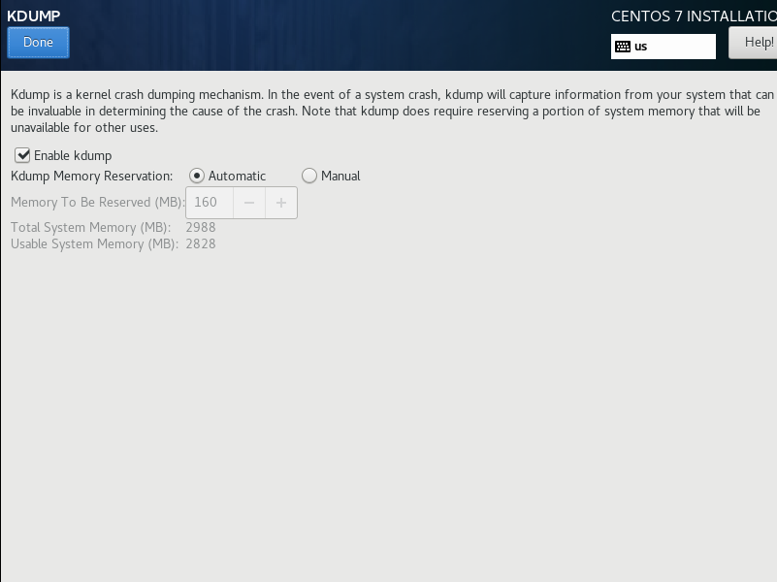
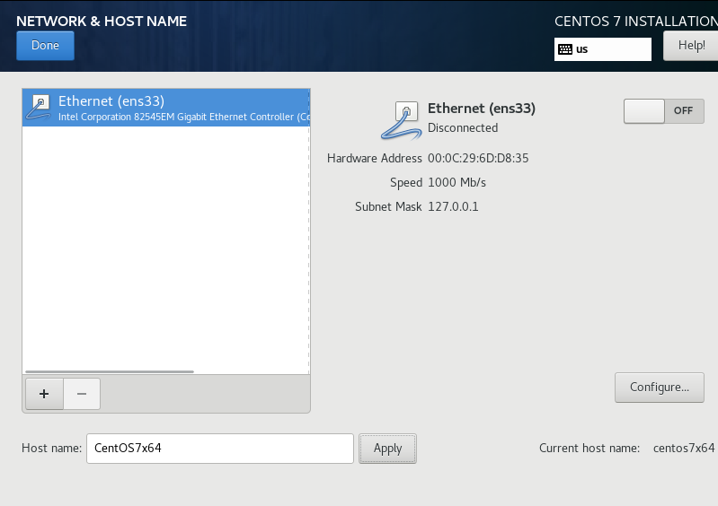
Linux环境搭建与配置过程
在KDUMP界面使用默认设置即可，如图1-1-1-35所示。
在NETWORK & HOST NAME界面设置网络和主机名，在Host name处输入主机名，单击Apply按钮，即可设置主机名，如图1-1-1-36所示。
图1-1-1-35 图1-1-1-36

Slide 22
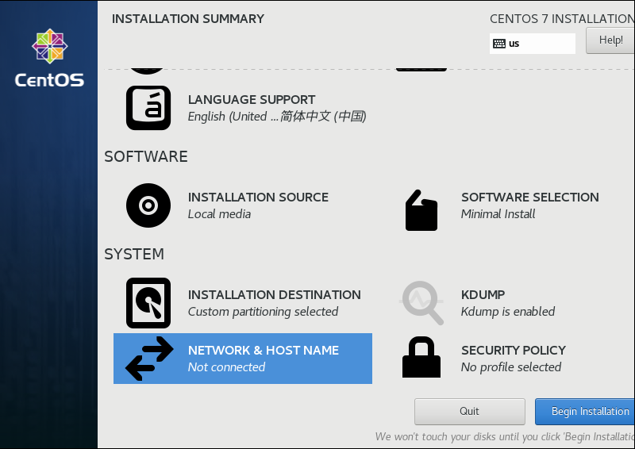
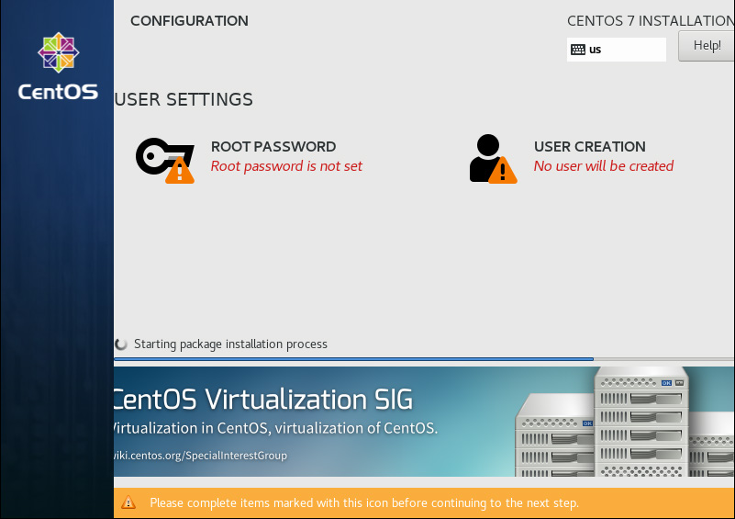
Linux环境搭建与配置过程
完成所有设置后，单击Begin Installation按钮，开始正式安装CentOS 7，如图1-1-1-37所示。
在USER SETTINGS界面进行用户设置，这里需要设置root用户的密码，如图1-1-1-38所示。
图1-1-1-37 图1-1-1-38

Slide 23
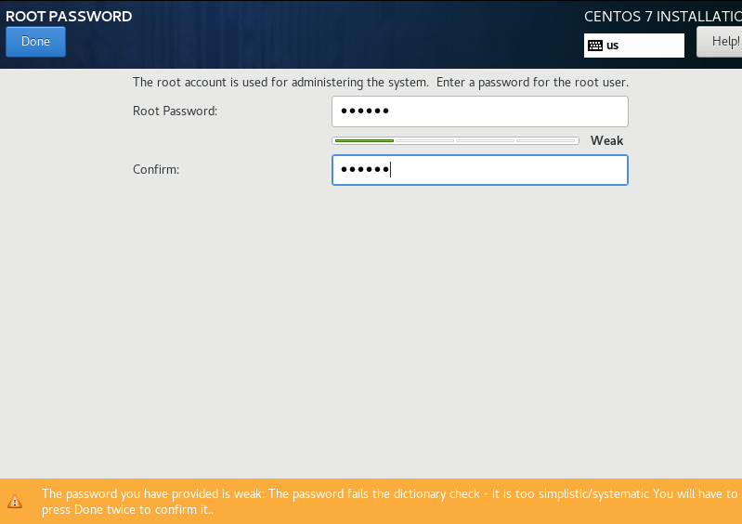
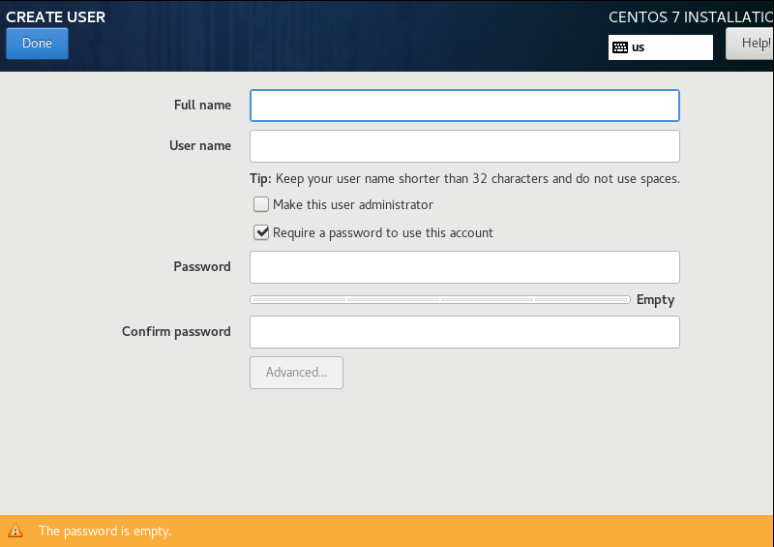
Linux环境搭建与配置过程
在ROOT PASSWORD界面设置root用户的密码，如图1-1-1-39所示。
在CREATE USER界面创建用户，此处可以不进行创建，在安装完成后再由root用户创建新的用户，如图1-1-1-40所示。
图1-1-1-39 图1-1-1-40

Slide 24
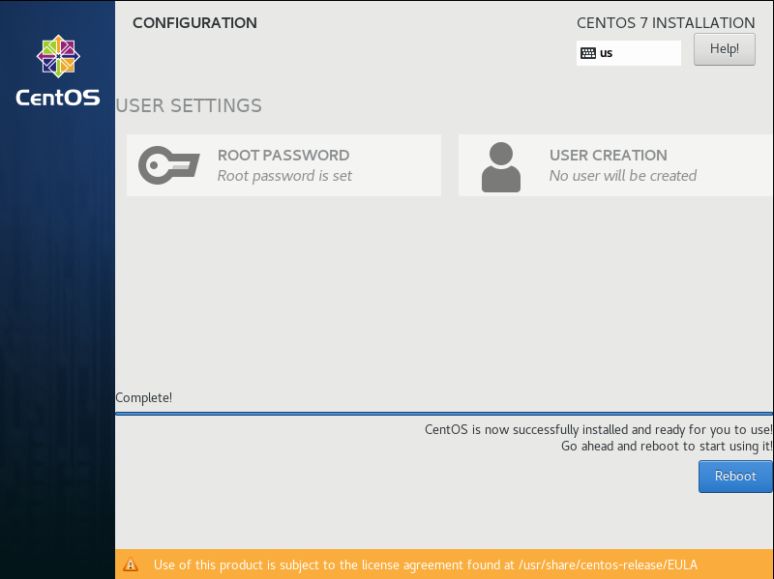
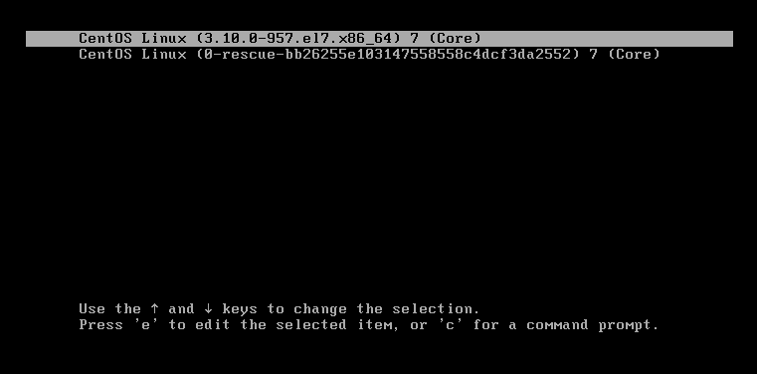
Linux环境搭建与配置过程
在CentOS 7安装完成界面，单击Reboot按钮重启系统，如图1-1-1-41所示。
CentOS 7系统启动，如图1-1-1-42所示。
图1-1-1-41 图1-1-1-42

Slide 25
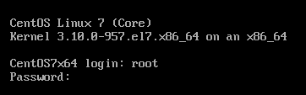
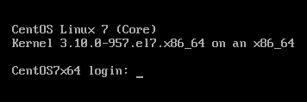
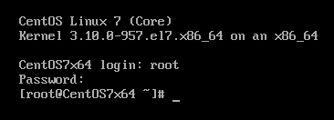
Linux环境搭建与配置过程
系统启动成功后，进入用户登录界面，如图1-1-1-43所示。
输入root用户的用户名和密码，登录系统，如图1-1-1-44所示。
root用户登录成功，安装完成，如图1-1-1-45所示。
图1-1-1-43 图1-1-1-44 图1-1-1-45

Slide 26
感谢观看

